Slide 1
Россия в 17 веке.
Новые явления в экономике.

Slide 2
1.Последствия Смуты, которые привели к ослаблению экономики.
2.Меры правительства направленные на укрепления хозяйства и власти.
3.Города, где развивалось кузнечное дело, полотняное дело, добыча соли.
4.Новые черты, которые появились в развитие ремесла.
Основные понятия.
Бобыль.
Понятие «мануфактура».
Всероссийский рынок.
Мелкотоварное производство.
Предприниматель.
Промышленник.
Социальная база.
5.С какой целью стали возводить укреплённые города крепости?

Slide 3
Последствия Смуты, которые привели к ослаблению экономики.
1. Разорение западных и центральных районов страны.
2. Разорение крестьянских хозяйств, оскудение дворянства, что вело к ослаблением социальной базы монархии.
3. Упадок промыслов, ремесленного производства, торговли в южных и западных городах России.
4. Запустение казны.

Slide 4
Меры правительства направленные на укрепления хозяйства и власти.
Источники для возрождения страны
Правительство начало раздавать земли, тем самым укреплялись, как дворянские так и крестьянские хозяйства.
Сократили налоги для крестьян. Укрепление денежного оброка.
Наметилась специализация отдельных районов страны.

Slide 5
Города, где развивалось кузнечное дело, полотняное дело, добыча соли.
Кузнечное дело - Кострома, Павлово, Новгород, Великий устюг, Холмогоры, Тула, Нижний Новгород.
Полотнянное дело - Шуя , Иваново, Алатырь, Старая русса, Вологда, Новгород, Кострома.
Добыча соли – Соль- Камская, Соль- Галицкая, Макарьев монастырь, Тотьма, Яренск, Старая Русса, Соль Вычегодская, Соловецкий Монастырь.

Slide 6
Новые черты, которые появились в развитие ремесла.
Ремесло превращается в мелкотоварное производство для продажи на рынке. Другая особенность его укрупнение, создание ремесленных мастерских.
Специализация ремесленного производства в различных районах России.
В металлообработке впервые используется наемный труд.

Slide 7
Понятие «мануфактура».
Мануфактура- это предприятие, основанное на разделении труда и ручной ремесленной технике.
Первые мануфактуры - Пушечный двор в Москве, Пороховые мануфактуры, Оружейная, Золотая и Серебряная палаты, Хамовный (ткацкий) и Бархатный (шелковый) двор в Москве. Медеплавильные и железоделательные заводы - на Урале, в Тульско – Каширском районе

Slide 8
Пушечный двор в Москве, центр пушечно-литейного производства в Русском государстве в 16—17 вв.
Возник в конце 15 в. на базе пушечной избы, первое летописное упоминание о к-рой относится к 1475. Располагался в Москве на р. Неглинная (в р-но совр. пл. Дзержинского и Пушечной улицы). П. д. с сер. 16 века представлял собой государственную мануфактуру с плавильными печами, кузницами, литейными амбарами и др. предприятиями, был одним из передовых в техн. отношении производств своего времени.
С сер. 17 в. кузнечные молоты П. д. приводились в движение с помощью воды. На П. д. работало до 400—500 мастеров, подмастерьев и учеников 32 профессий (пушечники, литцы, кузнецы и др.). Отливались орудия, в т. ч. с раструбом и казнояарядные, а также колокола.
Бронзовая пищаль русского мастера Якова была отлита на П. д. в 1483 (хранится в Военно-историч. музее арт-и, инж. войск и войск связи в Ленинграде). Замечат. образцом пушечно-литейного искусства 16 —17 вв. является Царь-пушка, отлитая Андреем Чоховым в 1586, экспонируемая в Кремле. Подобные П. д. в 16—17 вв. существовали в Устюге, Вологде, Новгороде, Пскове и др. рус. городах. В 18 в. в связи с созданием ряда воен. заводов в разных районах России значение П. д. в Москве упало; в конце века он стал хранилищем оружия, боеприпасов и знамён.
В 1802—03 здания П. д. были снесены

Slide 9
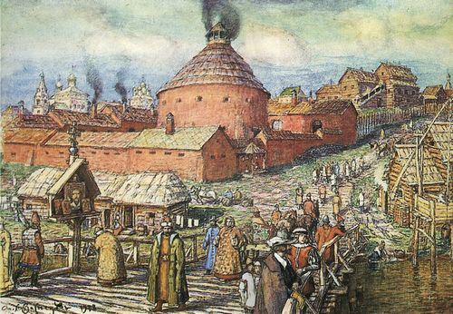

Slide 10
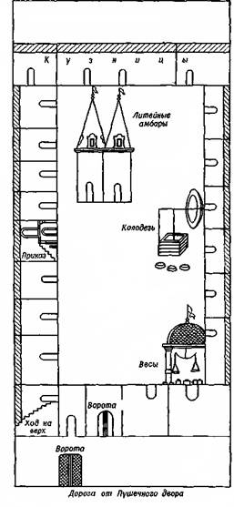
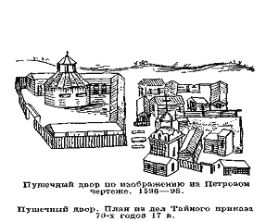

Slide 11
Всероссийский рынок - это
усиление хозяйственных связей и обмен товарами между различными частями России, основанный на экономической специализации территорий.

Slide 12
Бобыль – представитель бедного, иногда бездворового зависимого населения, несшего сокращенные феодальные повинности.
Мелкотоварное хозяйство – система, основанная на производстве небольших партий товаров, предназначенных для продажи на рынке.
Предприниматель – лицо, вложившее средства в развитие предприятия или какого – либо вида хозяйственной деятельности.
Промышленник – лицо, владеющее промышленным предприятием на правах частной собственности.

Slide 13
Крупные торговые центры.
Москва , Смоленск ,
Тверь, Нижний Новгород, Холмогоры, Казань,
Тула, Новгород,
Архангельск, Астрахань,
Псков.

Slide 14
Меры правительства, которые способствовали развитию торговли.
Начал формироваться всероссийский рынок.
Увеличился денежный оброк с крестьян.
Появились ярмарки, развивалась розничная торговля, внешняя торговля.
Был принят таможенный устав.

Slide 15
С какой целью стали возводить укреплённые города крепости?
В 17 веке возникло много новых городов. Так как границы страны расширились, городам требовалось хозяйственное освоение.
Большую роль сыграли созданные в эти годы укрепленные линии, состоявшие из цепи городов.

